Slide 1

City Parking
Less Searching More Business

Slide 2
< 70%
Esta é a percentagem de tempo que um automóvel se encontra estacionado
Notes:
http://www.estgv.ipv.pt/PaginasPessoais/vasconcelos/Documentos/ManualdeAcessibilidades/ManuaisCCDRNmiolo_AF/09Estacionamento_AF.pdf

Slide 3
10min
O tempo médio de procura por um estacionamento

Slide 4
60 horas anuais
DESPERDIÇADAS

Slide 5
City Parking
Less Searching More Business

Slide 6
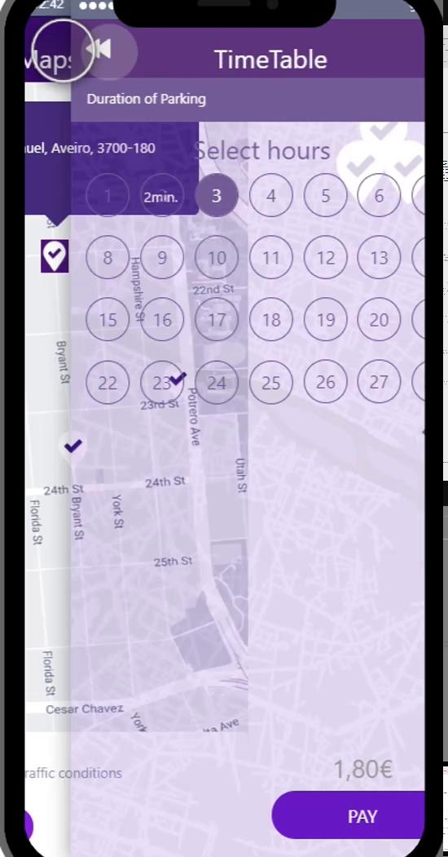
City Parking
Uma solução:
Simples
Ergonómica
Abrangente

Slide 7
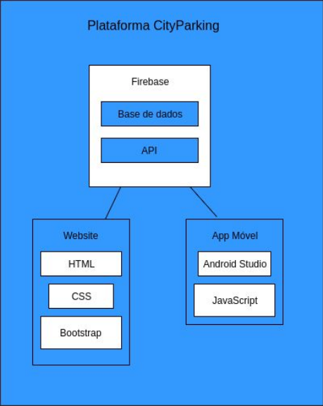
City Parking

Slide 8

City Parking

Slide 9
City Parking
Lições Aprendidas

